Slide 1
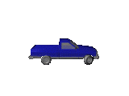
«В стране дорожных знаков»
Презентацию приготовила и провела воспитатель МКДОУ Калачеевскийд/с№5
Яценко АВ

Slide 2
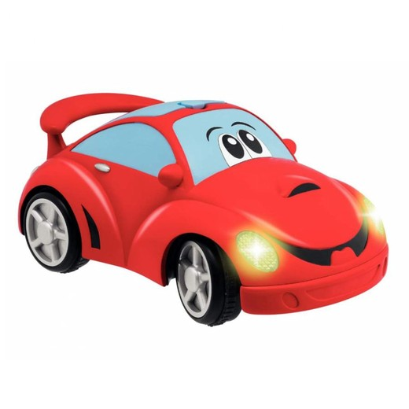
Цели и задачи
Цель: формировать представление о безопасном переходе через проезжую часть дороги и правильности поведения возле неё.
Задачи: закрепить с детьми знания правил дорожного движения;
знать, что люди ходят по тротуарам, переходят проезжую часть по пешеходным переходам при разрешающем сигнале светофора;
закрепить знания о назначении и сигналах светофора.

Slide 3
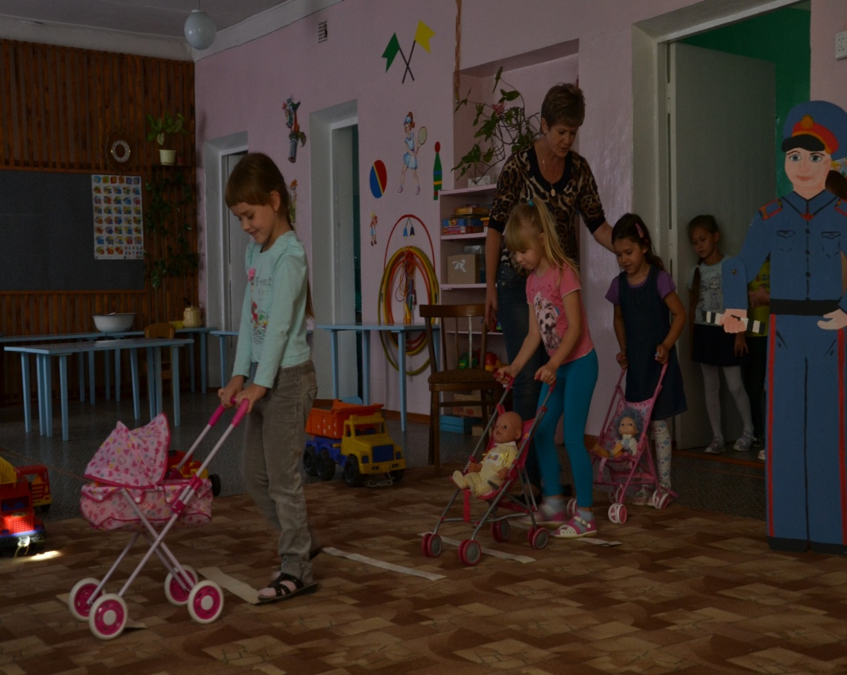
Чтоб по улицам шагать
Надо очень много знать.
И, конечно, без сомнения
Помнить правила движения!

Slide 4
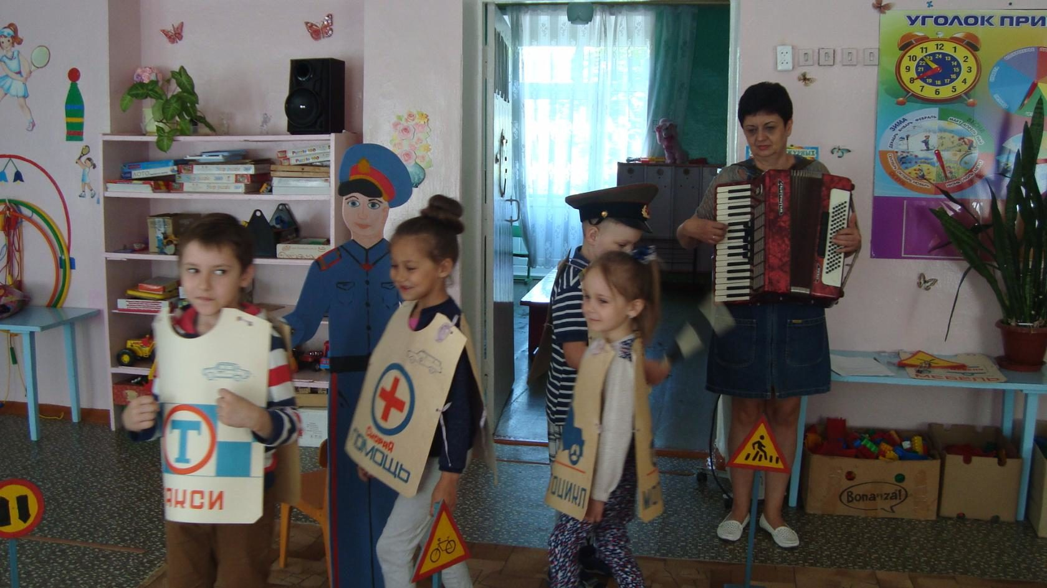
Нас приглашают в чудесный город дорожных знаков. Вы хотите отправиться туда вместе со мной? (да).
Мы поедем на волшебном автобусе, прошу вас занять свои места.

Slide 5
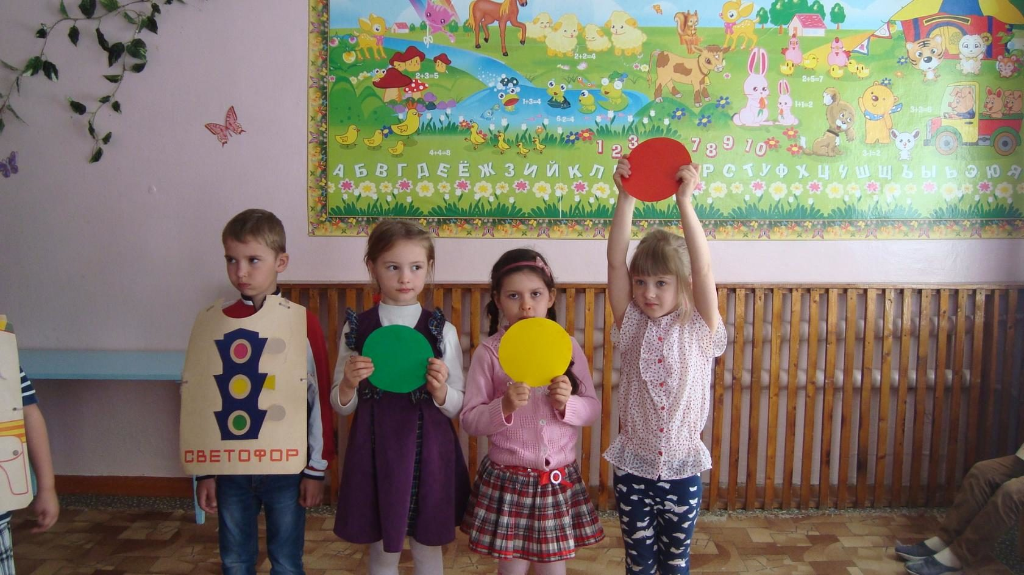
Ну, вот мы и приехали ,это необычный город дорожных знаков. Здесь можно узнать много нового, например, как перейти проезжую часть дороги и не попасть под автомобиль. А вот и светофор!

Slide 6
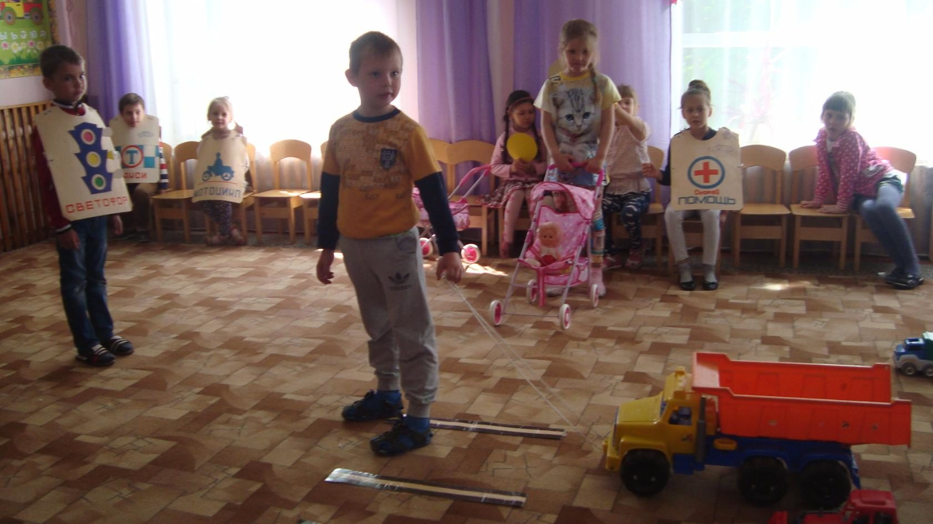
Светофор: Я глазищами моргаю неустанно день и ночь.
Я машинам помогаю, да и вам могу помочь.
Три моих волшебных глаза управляют всеми сразу.
Я моргну – пойдут машины, встанут женщины, мужчины.
Отвечайте вместе, хором. Как зовусь я?

Slide 7
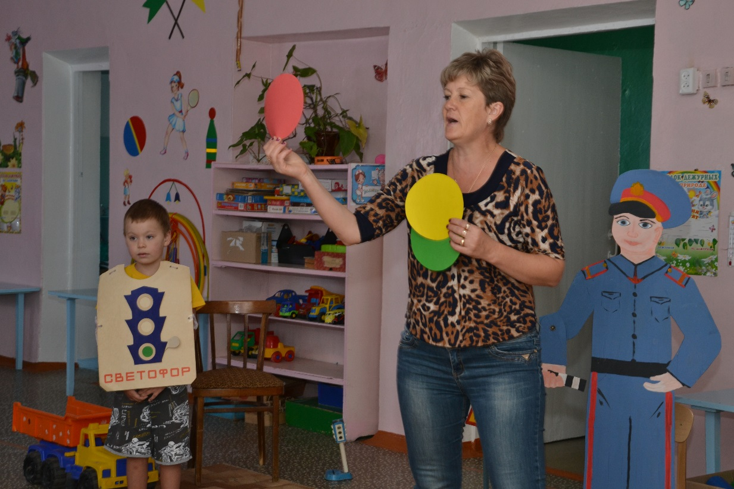
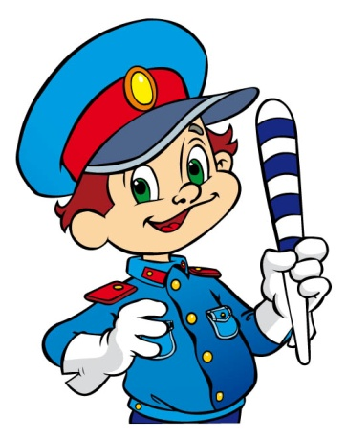
Загорелся красный глаз: Задержать он хочет нас. Если красный – нет пути. Красный свет – нельзя идти!

Slide 8
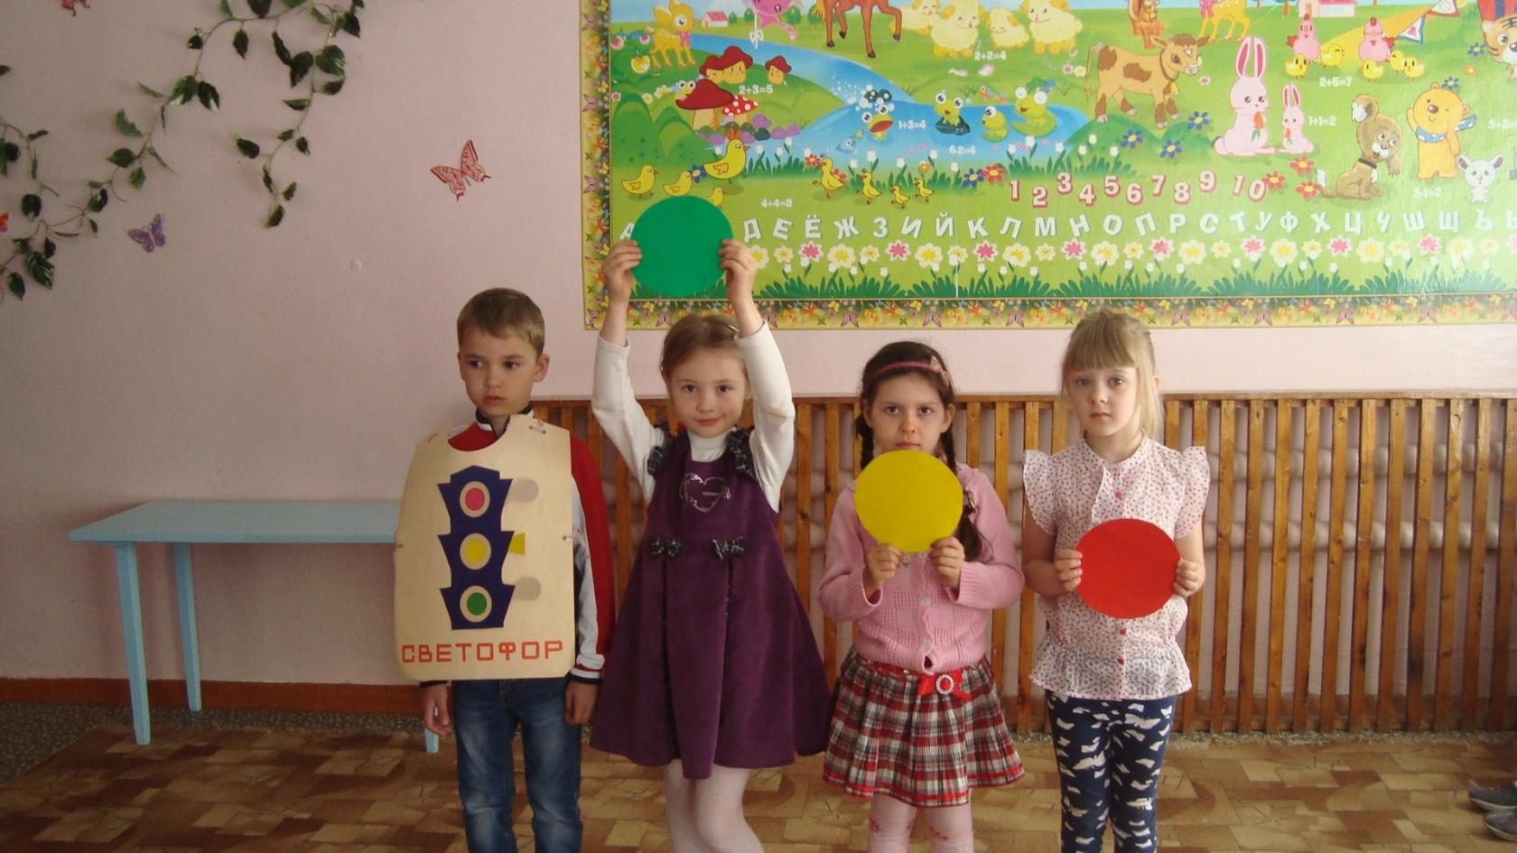
Наконец, зеленый глаз, Открывает путь для нас. Полосатый переход Юных пешеходов ждет!

Slide 9
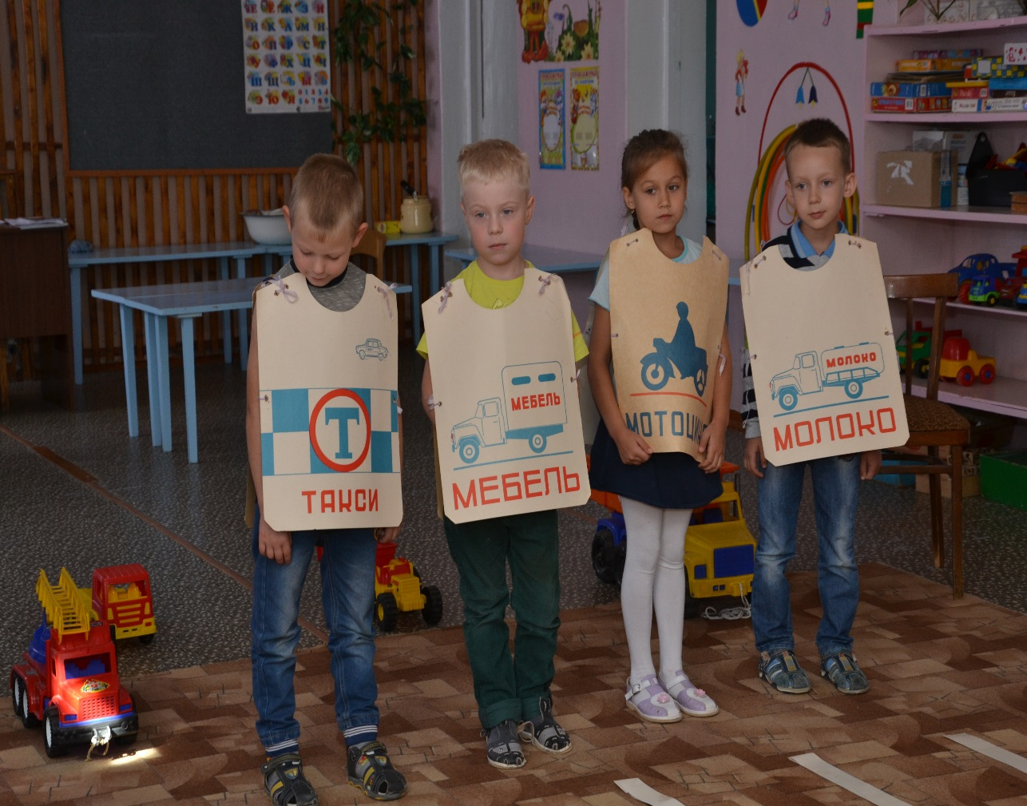
Игра «Красный, желтый, зеленый»

Slide 10
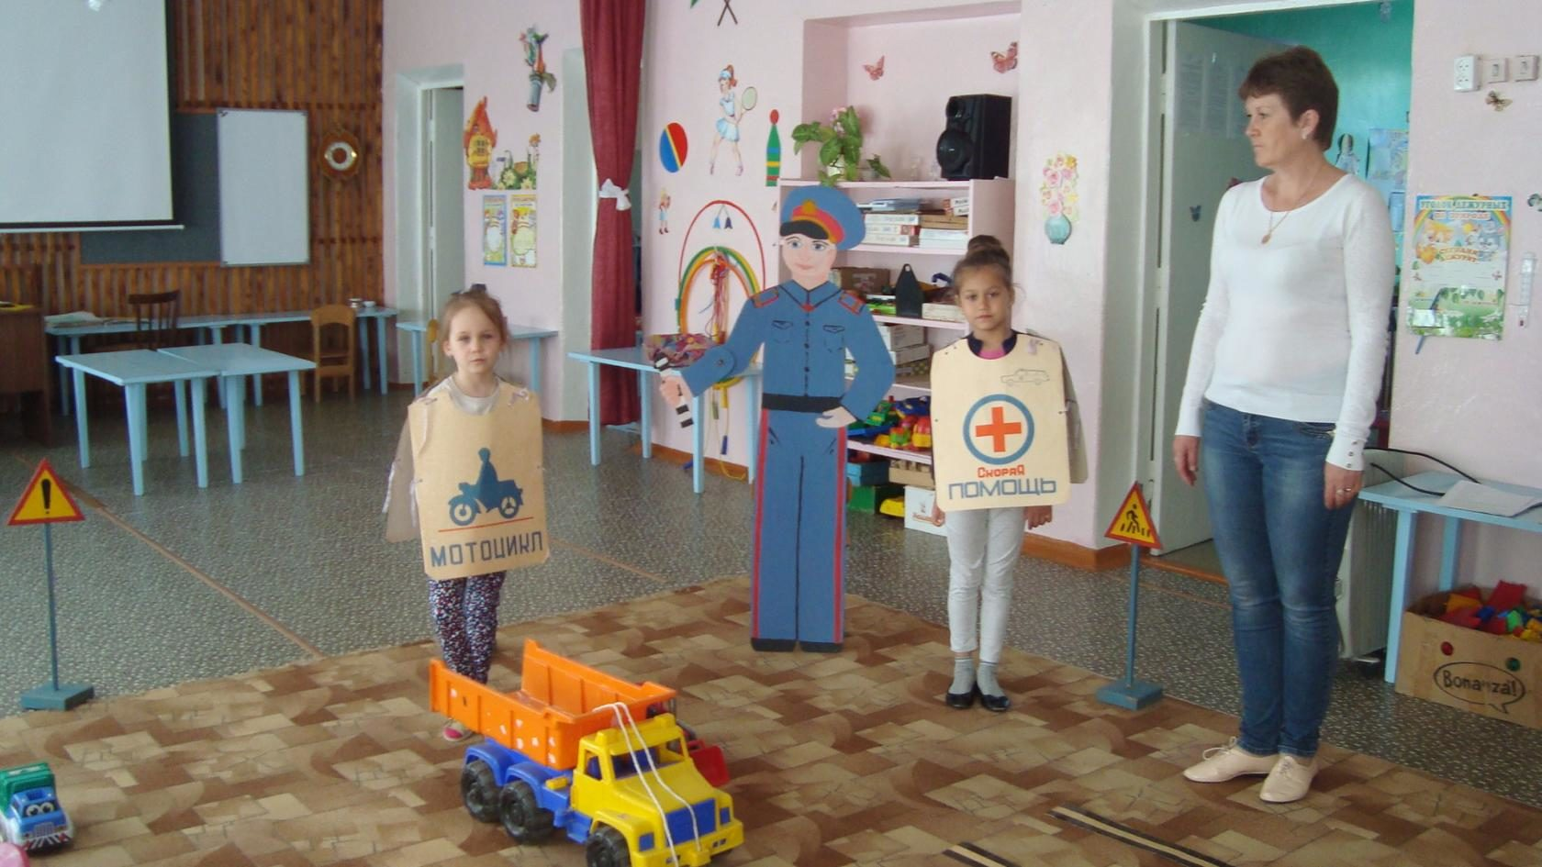
На пути ребят дорога, –Транспорт ездит быстро, много. Светофора рядом нет, Знак дорожный даст совет. Так давайте, выходите, Быстро знаки соберите!

Slide 11
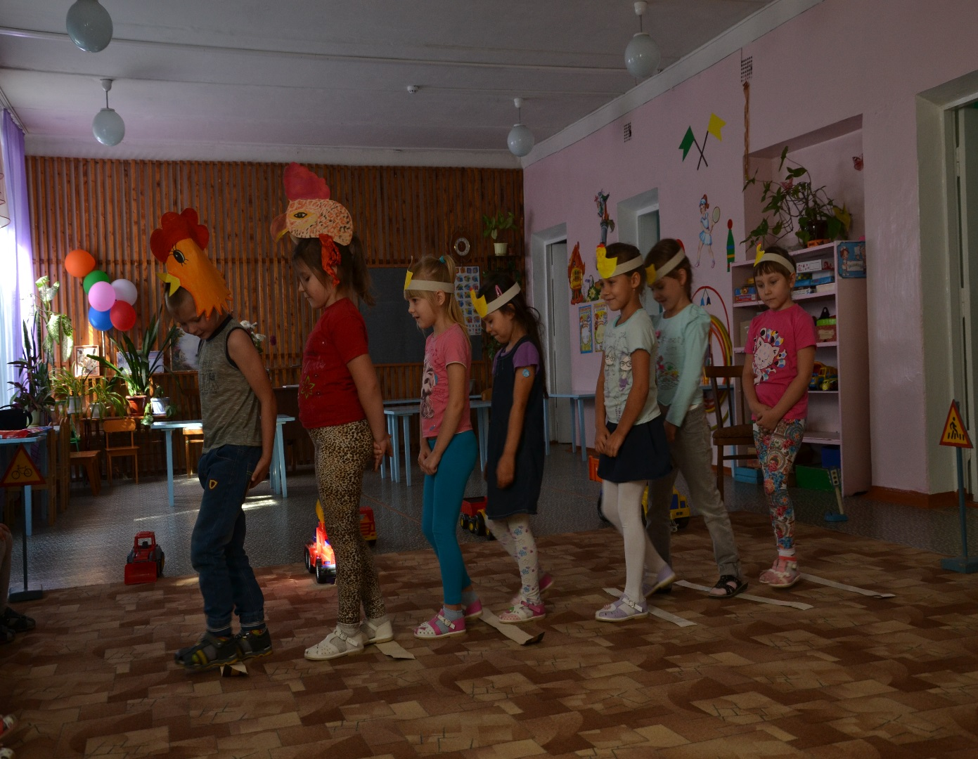
Переходи дорогу только по пешеходному переходу и на зеленый свет светофора

Slide 12
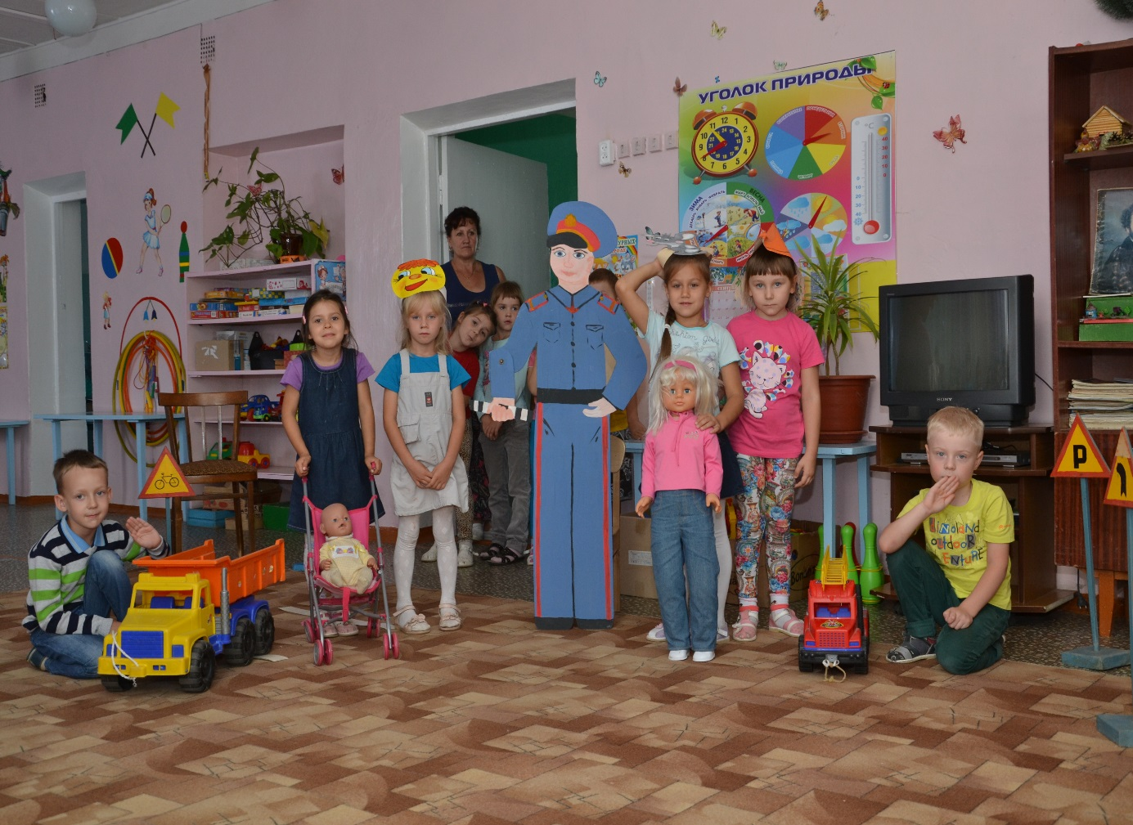
Воспитатель: Дорогой светофор, нам было очень интересно погостить у тебя, но нам пора отправляться обратно.
Светофор: Я с удовольствием провожу вас, но сначала хочу проверить, как вы запомнили правила.
Ребята! Давайте поиграем в игру «Можно – нельзя».

Slide 13
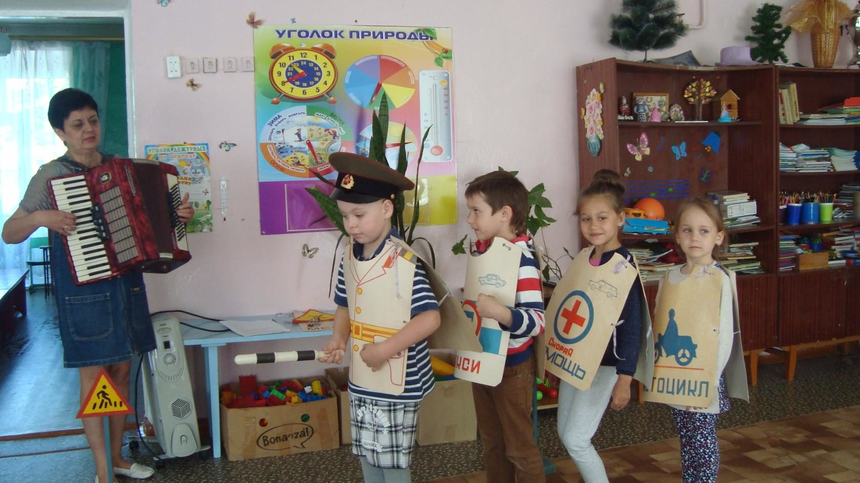
Светофор: Какие вы молодцы, вы правильно ответили на все мои вопросы.
Воспитатель: На улице будут внимательны дети
И соблюдать будут правила эти.
Правила дорожные помни всегда
И не случится с тобою беда!
Светофор: Спасибо вам, ребята! Я больше не буду грустить, потому что у меня есть такие друзья как вы. А чтобы вы всегда помнили обо мне и о моих правилах, я хочу подарить вам книгу, по которой вы и дальше будете знакомиться с правилами дорожного движения.
Дети прощаются со светофором, садятся в импровизированный автобус и выезжают из зала под песню «Мы едем, едем, едем…»

